Slide 1
Problémy životního prostředí a jejich řešení 2: voda

Slide 2
Anotace
Prezentace slouží k přehledu tématu problémy životního prostředí a jejich řešení - voda
Je určena pro výuku ekologie a monitorování životního prostředí v 1. a 2. ročníku střední školy

Slide 3
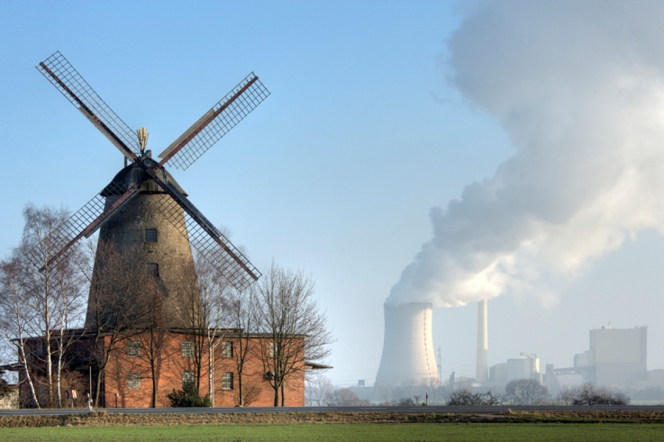
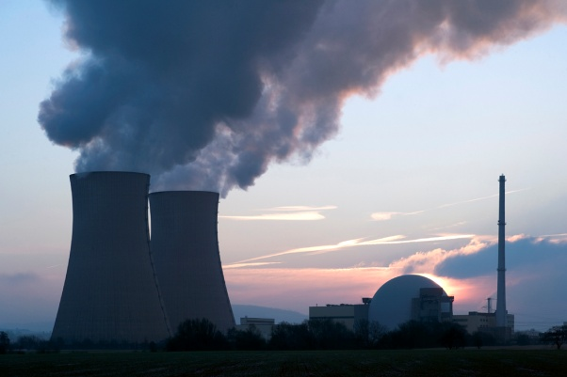


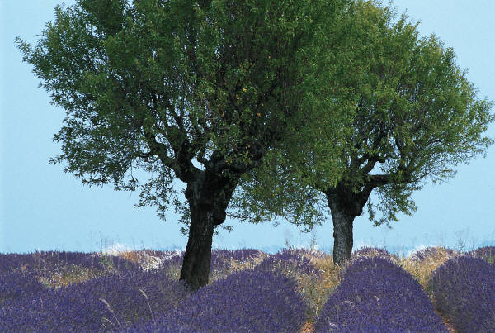
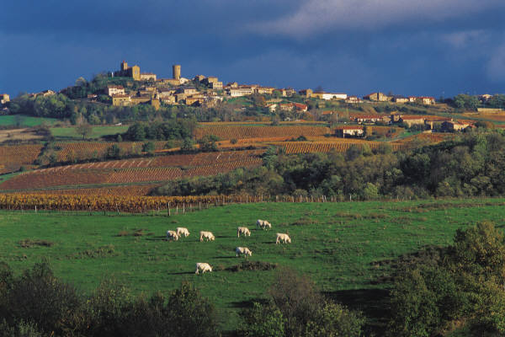
Problémy životního prostředí a jejich řešení
Znečištění:
ovzduší
voda
půda

Slide 4

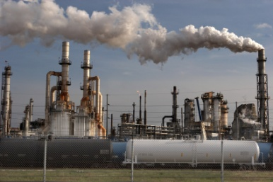
Voda – znečištění
biologické znečištěni
chemické znečištěni
fyzikální znečištění

Slide 5

biologické znečištění
silážní šťávy, močůvka, fekálie, hnijící organická hmota
množství znečišťujících chemický látek se udává jako BSK₅ (= biologická spotřeba kyslíku za 5 dní)

Slide 6
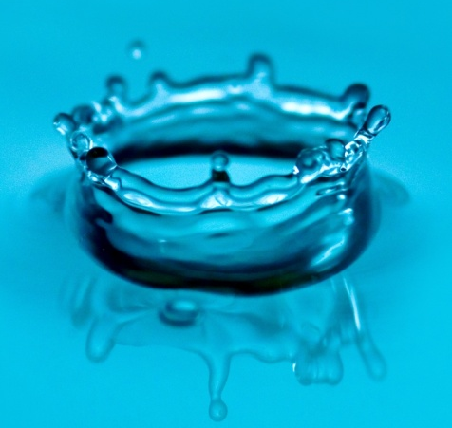
chemické znečištěni
znečištění povrchových vod + kontaminace podzemních vod
ropa, detergenty, polychlorované bifenyly, těžké kovy, fenoly
hnojiva a pesticidy (eutrofizace vod, dusišnany => kojenecká methemoglobinemie, vznik nitrosaminů)

Slide 7

fyzikální znečištění
radioaktivní záření, tepelné znečištění, mechanické znečištění

Slide 8
Voda – zdroje a možnosti řešení
zemědělství: velkochovy hosp. zvířat, úniky silážních šťáv, nesprávná aplikace hnojiv a přehnojování
zamezit průnikům úniků do spodních vod
uváženě dávkovat hnojiva
věnovat zvláštní pozornost zdrojům pitné vody

Slide 9
voda – zdroje a možnosti řešení
průmysl: ropa, uhlí, těžké kovy, strojírenství, papír a celulóza, chemický a potravinářský průmysl... => většinou právě kontaminace vody
a) používat uzavřený oběh vody
b) neopomínat proces čištění

Slide 10
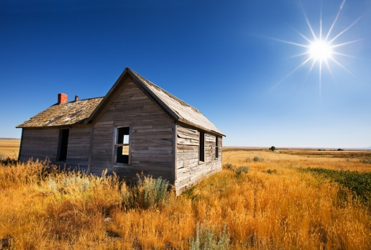
voda – zdroje a možnosti řeše
lidská sídla: řeší čistírny odpadních vod
omezit vypouštění nebezpečných látek
nahradit ekologicky škodlivé látky jinými
dostačující síť ČOV
chránit podzemní vody

Slide 11
voda – zdroje a možnosti řeše
poškozování moří a oceánů:
a) postižení planktonu (zamoření aj.)
b) pokles stavů ryb (rybolov aj.)
c) postižení korálových útesů (znečištění aj.)
d) narušení rekreačních funkcí moře (přemnožení medúz)
e) poškození porostů mangrove

Slide 12
Zdroje:
STUDENTSKÝ SPOLEK PŘÍRODOVĚDECKÉ FAKULTY UK V PRAZE. Problémy životního prostředí a jejich řešení [online]. [cit. 9.10.2012]. Dostupný na WWW: <http://www.biomach.cz/ekologie/problmy-ivotnho-prosted-a-jejich-een>.
Sada MS PowerPoint - Klipart

